Slide 1
Prototype
Nina Kiwatrowski
Sarah Willibald
Patrick Wißing

Slide 2

Agenda
Motivation
Lösungsansatz
Kritik
Beispiel

Slide 3
Motivation
Was ist das Problem?
Programme mit Vielzahl ähnlicher Klassen
Zeitaufwand zum Erstellen einzelner Klassen

Slide 4
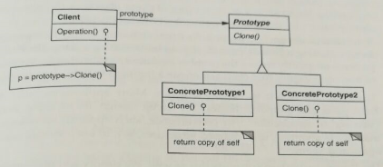
Lösungsansatz
Prototyping

Slide 5
Lösungsansatz
Implementierung
Benutzung Prototype-Manager
Implementierung des Clone Operators
Initialisieren des Klones

Slide 6
Lösungsansatz
Verwandte Pattern
Abstract Factory
Composite
Decorator

Slide 7
Kritik
+
-
Reduzierte Subklassen
Hinzufügen und Löschen von Objekten zur Laufzeit
Versteckt konkrete Produktklasse vor dem Client
Reduziert Anzahl der Namen die Client kennt
Spezifizieren von Objekten durch Variablen
Erstellung einer Kopie kann aufwändig sein
Eventuell Initialisierung des kopierten Objektes

Slide 8
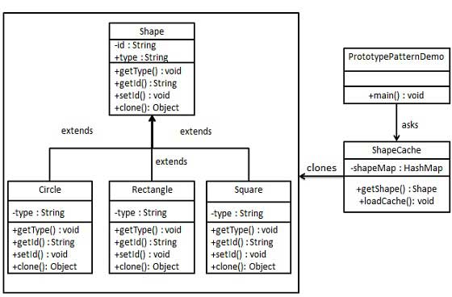
Beispiel
Vorlagen Word

Slide 9


